Slide 1

CHÀO MỪNG CÁC EM
ĐẾN VỚI TIẾT HỌC NGÀY HÔM NAY

Slide 2
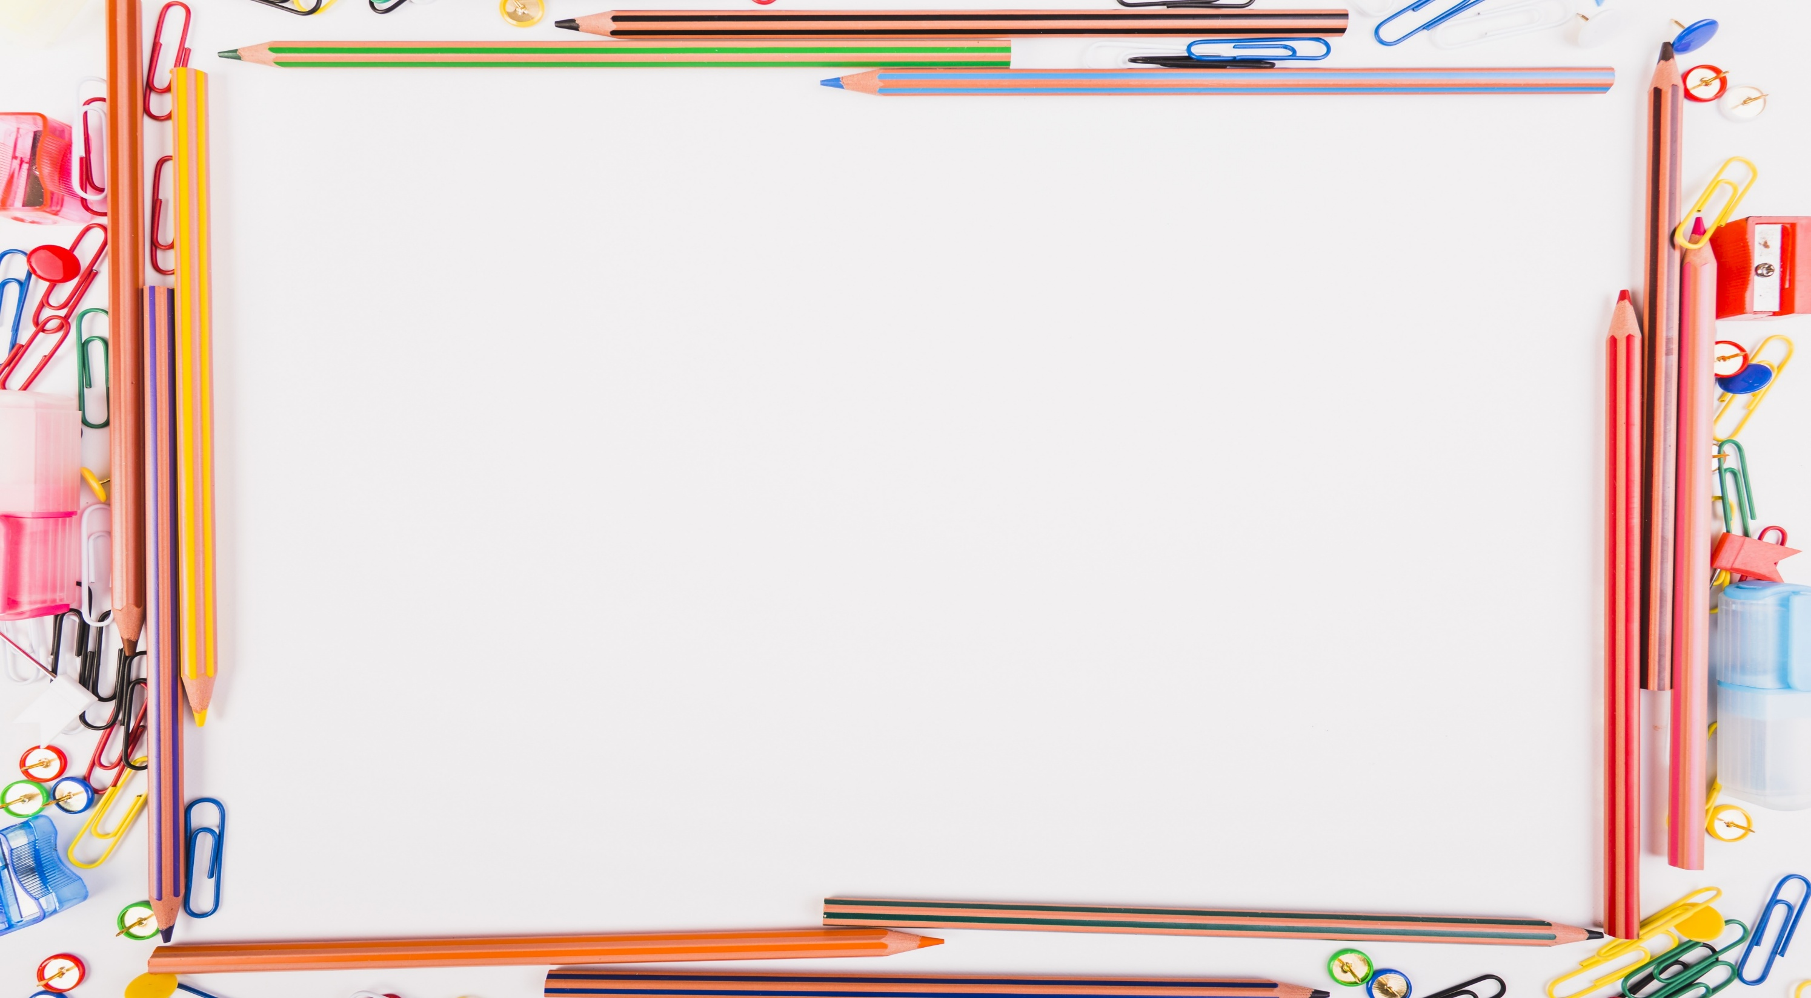
MĨ THUẬT 6:
CHỦ ĐỀ : VẬT LIỆU HỮU ÍCH
BÀI 1:
SẢN PHẨM HỮU ÍCH TỪ VẬT LIỆU ĐÃ QUA SỬ DỤNG (Tiết 1)

Slide 3
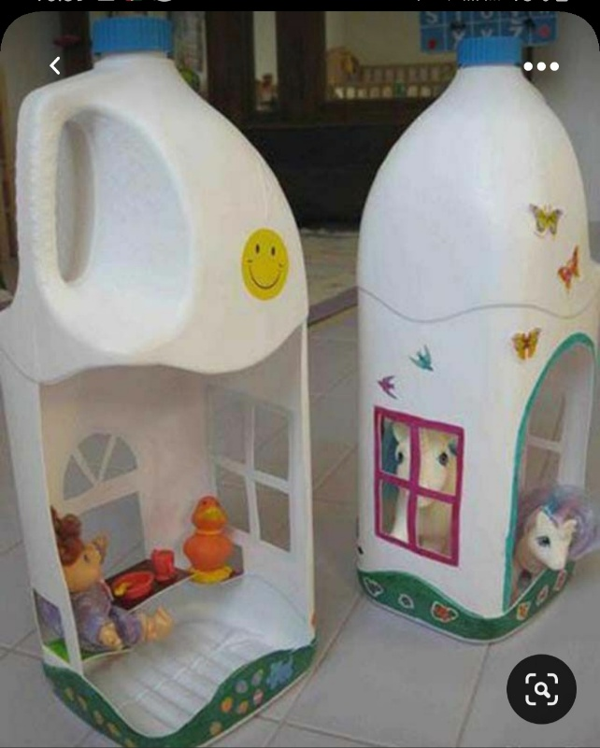
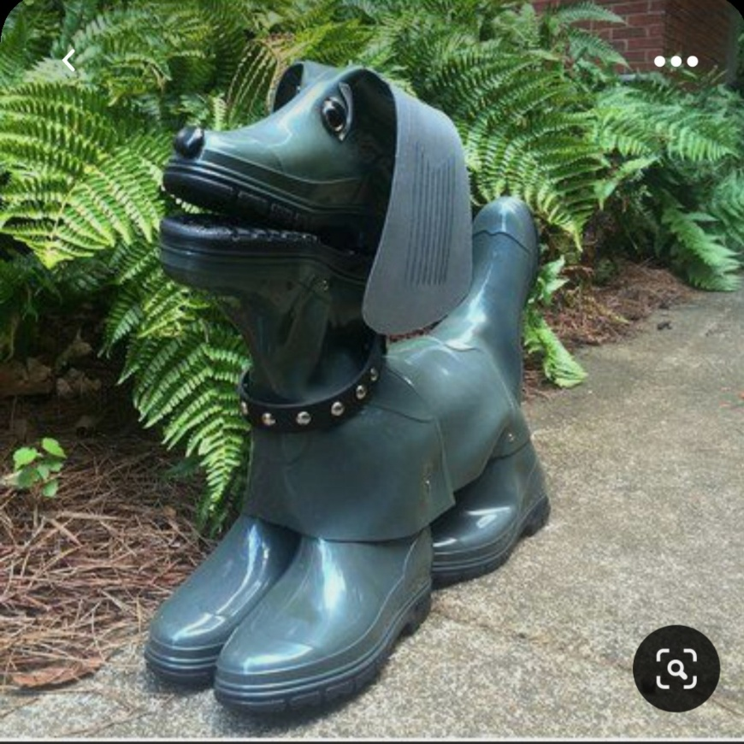
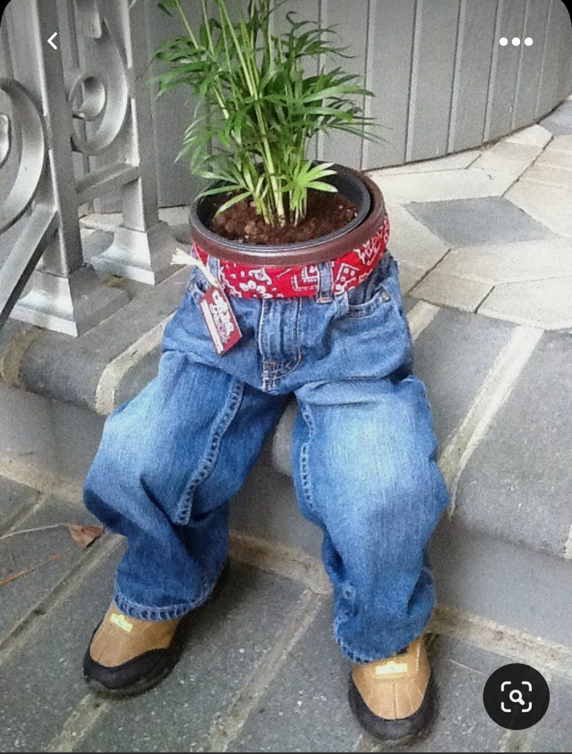
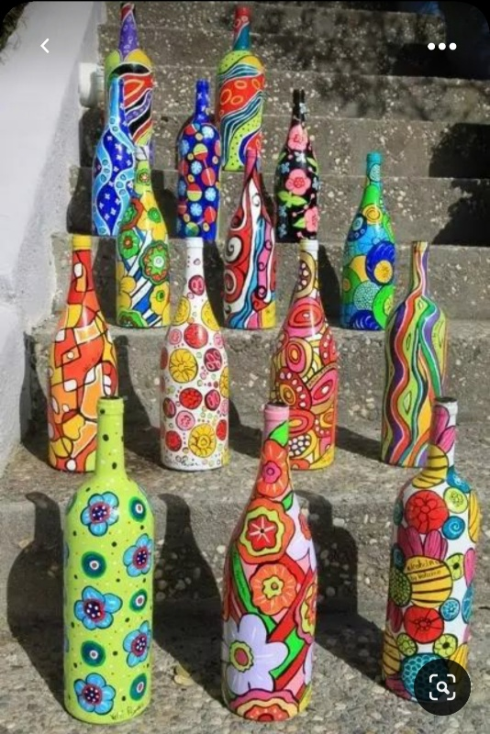
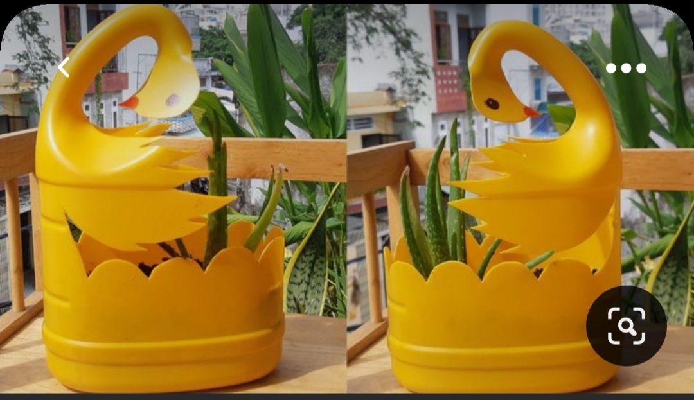

Slide 4
YÊU CẦU CẦN ĐẠT
Nêu đựơc cách thức tạo hình và trang trí sản phẩm từ vật dụng đã qua sử dụng.
Tạo hình và trang trí được sản phẩm và ứng dụng các vật liệu đã qua sử dụng.
Nhận ra được ý nghĩa việc tận dụng các vật liệu đã qua sử dụng trng học tập và cuộc sống.

Slide 5
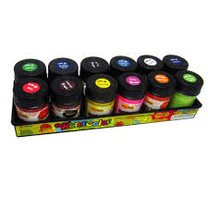
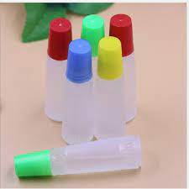
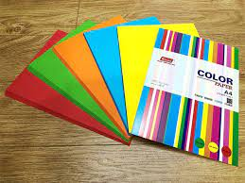
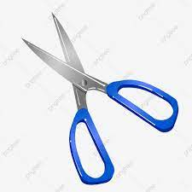
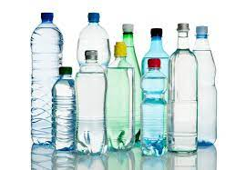
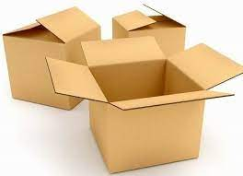
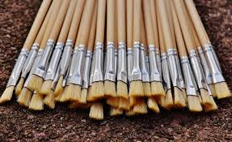
YÊU CẦU THAM GIA TIẾT HỌC
Đồ dùng: Giấy màu, màu vẽ, kéo, hồ dán, một số vật liệu đã qua sử dụng, thân thiện với môi trường đảm bảo an toàn vệ sinh.
Tập trung lắng nghe, chủ động ghi chép.
Thực hành theo yêu cầu của giáo viên.

Slide 6
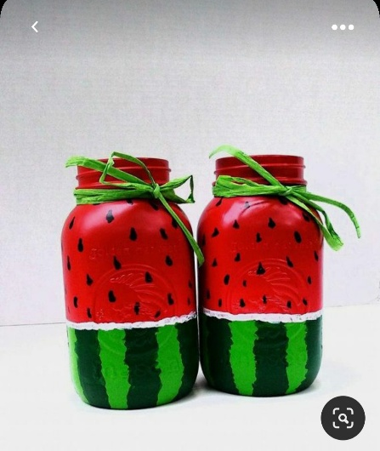
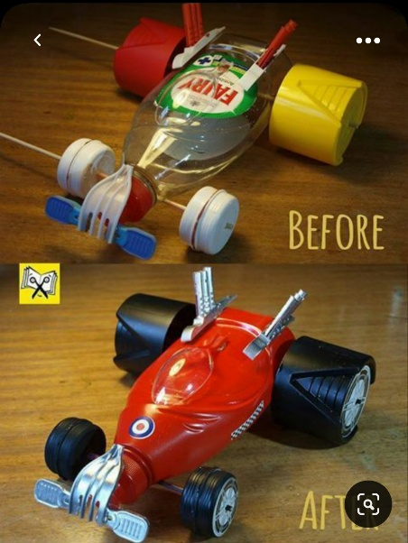
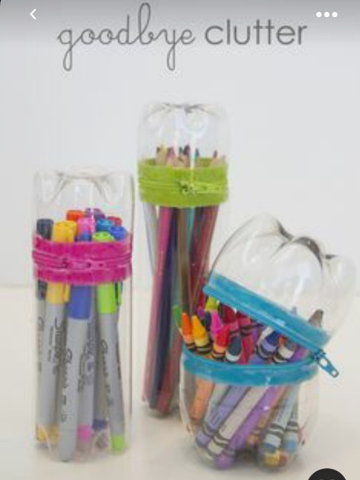

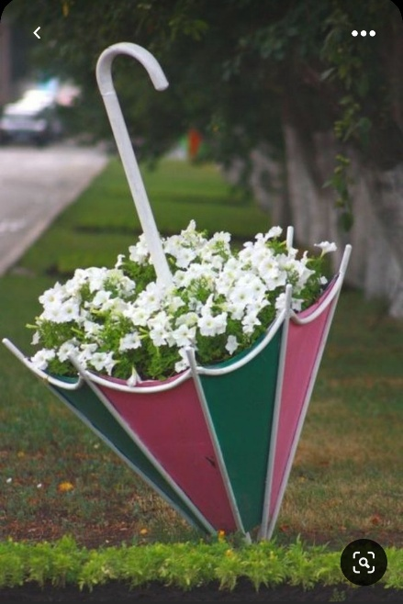
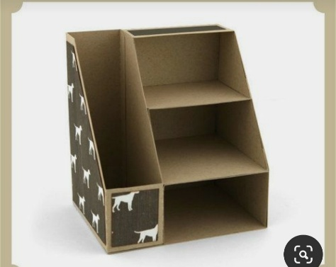
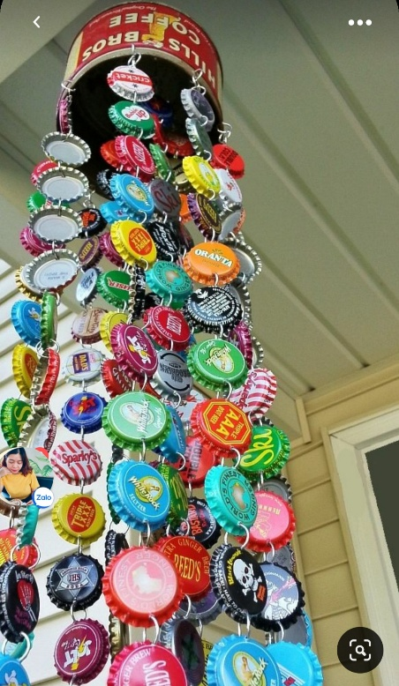

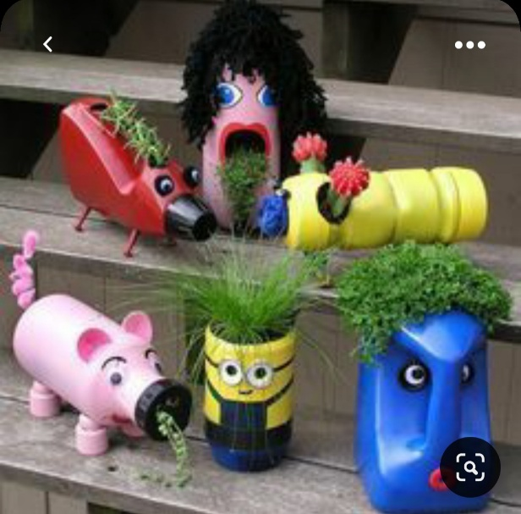
- Quan sát hình và cho biết
1 / Khám phá sản phẩm từ vật liệu đã qua sử dụng.
Các sản phẩm đươc tạo ra từ vật liệu nào?
Có thể tìm vật liệu ở đâu ?
Các sản phẩm trên được sáng tạo trang trí thế nào?
Các sản phẩm trên có vẻ đẹp tạo hình và giá trị sử dụng như thế nào?

Slide 7


Khám phá các sản phẩm thông qua sử dụng
Vật liệu tạo nên sản phẩm, vẻ đẹp tạo hình và giá trị sử dụng của sản phẩm...
Vật liệu tạo lên sản phẩm: Các vật liệu đã qua sử dụng.
Cách điều chỉnh và trang trí vật liệu đã qua sử dụng thành sản phẩm mới: sử dụng vật liệu đã qua sd, tạo hình và trang trí để tạo ra sản phẩm thân thiện mi trường, đảm bảo an toàn.
Vẻ đẹp tạo hình và giá trị sử dụng: Tạo hình trở lên sống động hơn, sp có giá trị tái sử dụng.

Slide 8
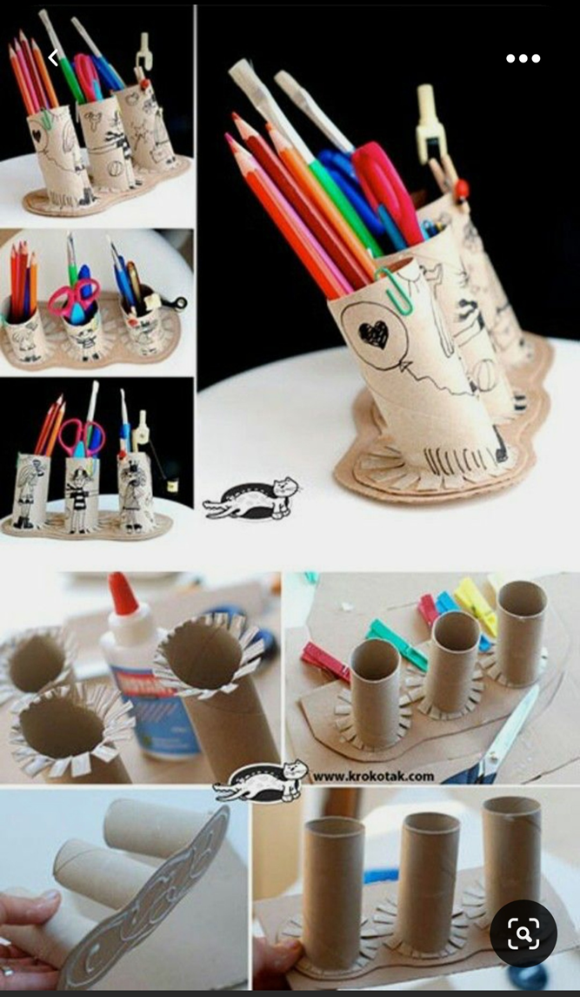
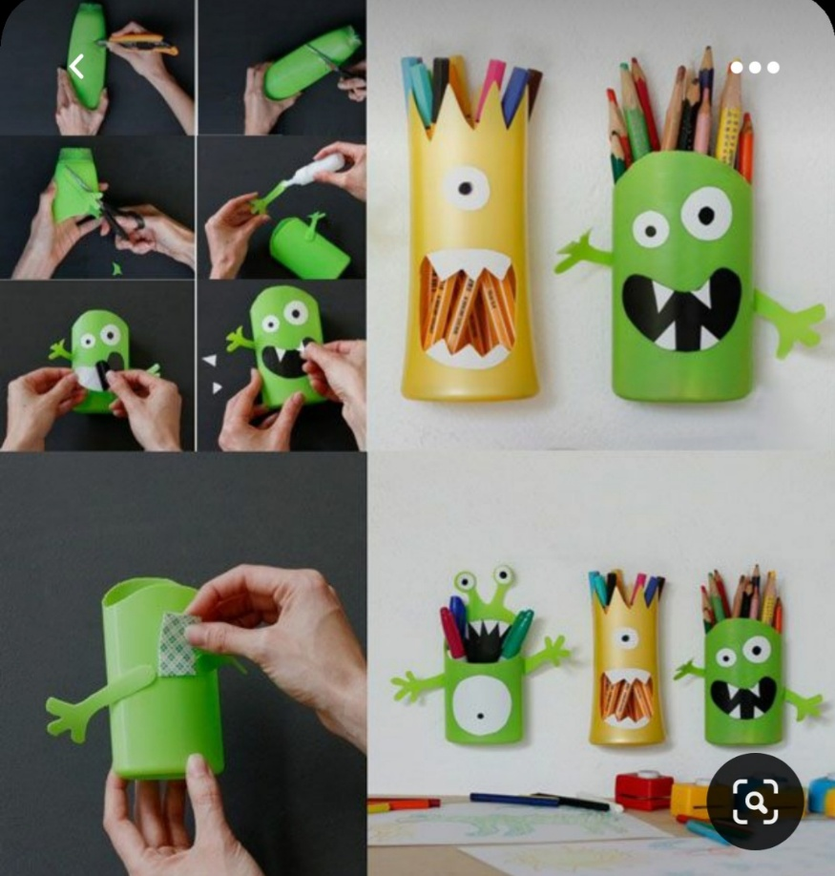
2 / Cách tạo hình và trang trí sản phẩm từ vật liệu tìm được
Quan sát cách tạo hình và trang trí đồ vật. để nhận biết cách tận dụng và biến đổi hình khối của đồ vật đã qua sử dụng thành sản phẩm ứng dụng mới.
Có thể lựa chọn những vật dụng gì đã qua sử dụng để tạo sản phẩm mới?
Để tạo hình và trang trí sản phẩm mới từ vật liệu đã qua sử dụng cần đến những dụng cụ gì?
Tạo hình và trang trí sản phẩm mới từ vật liệu đã qua sử dụng được thực hiện qua các bước như thế nào?

Slide 9
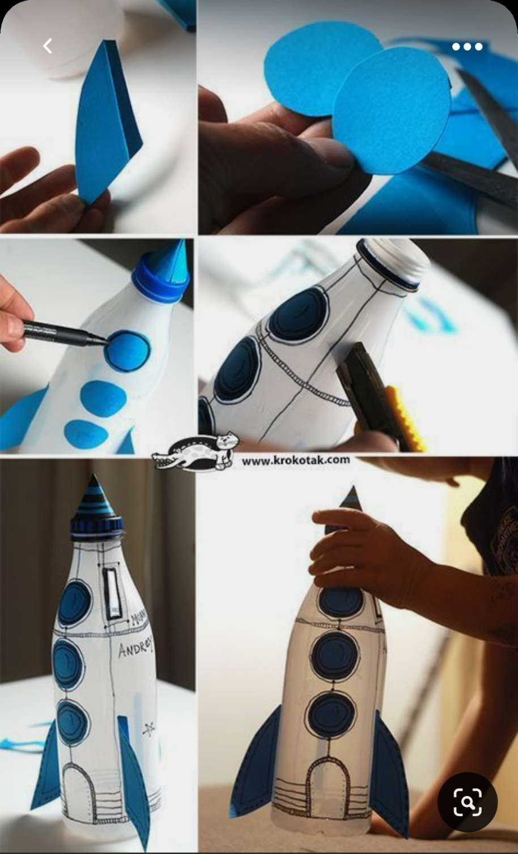
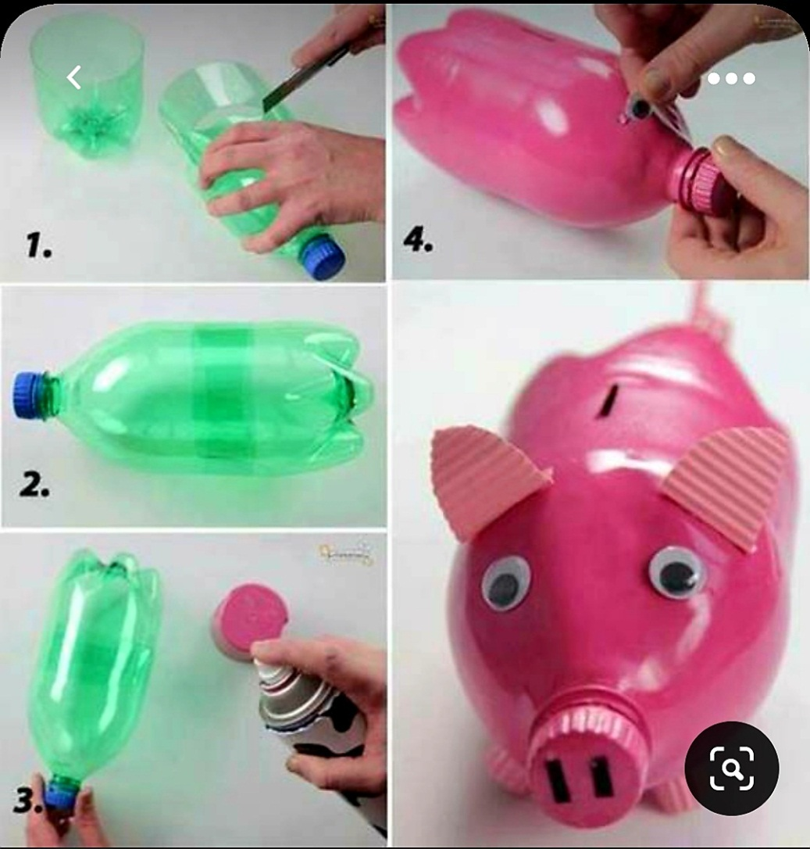

Slide 10
Nêu cách tạo sản phẩm từ vật liệu đã qua sử dụng:
B1 : Lựa chọn vật liệu đã qua sử dụng có hình khối phù hợp với việc tạo dáng và trang trí sản phẩm ứng dụng.
B2 : Cắt, ghép hình khối của vật liệu đã qua sử dụng cho phù hợp với mục đích của sản phẩm mới.
B3 : Trang trí cho sản phẩm thêm tính thẩm mĩ và hấp dẫn.

Slide 11

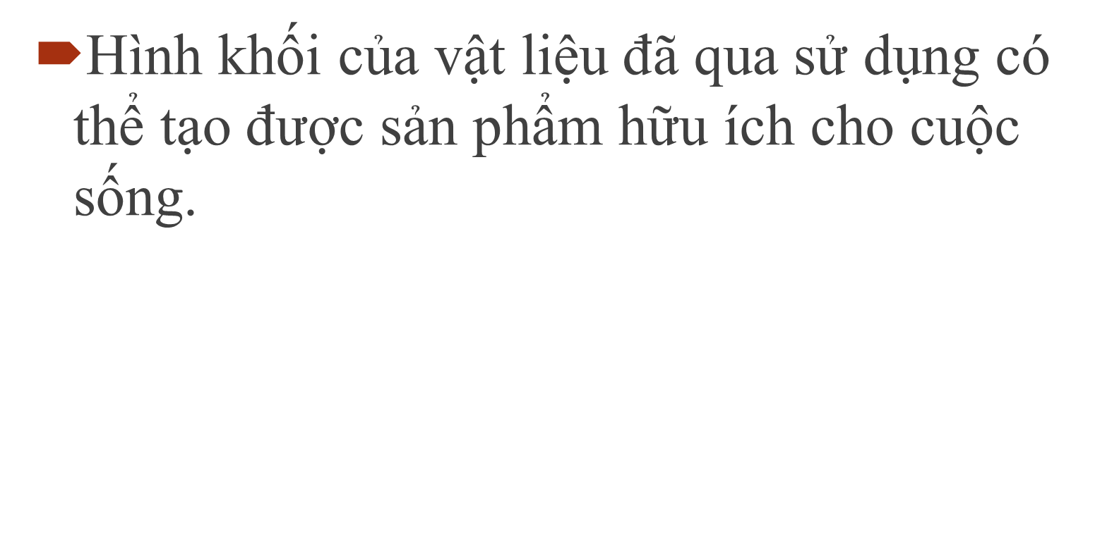

Slide 12
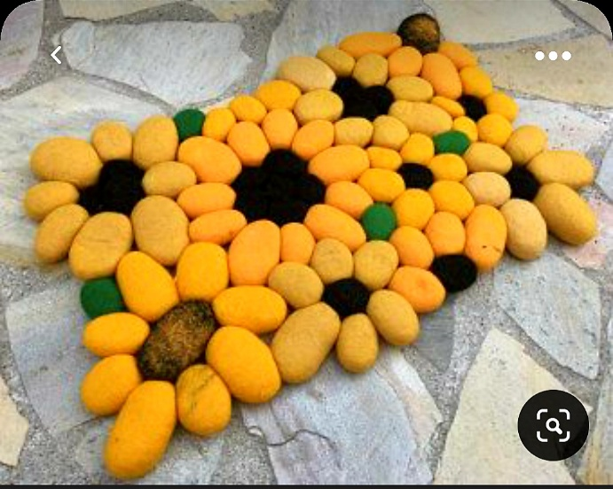
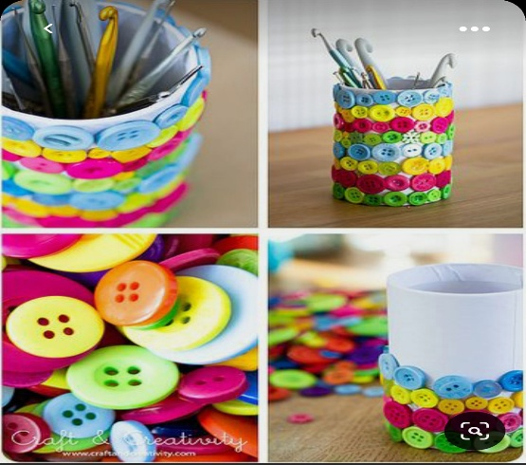
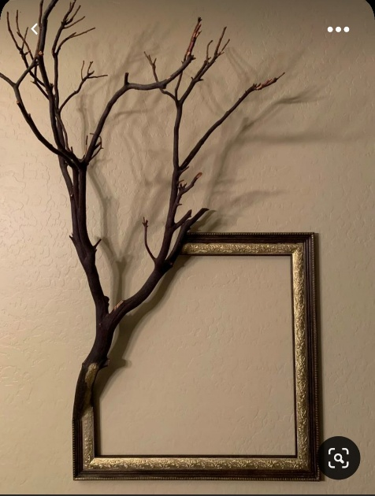

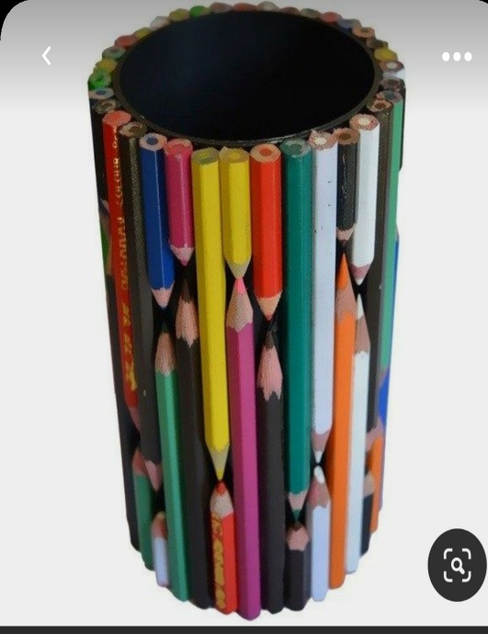
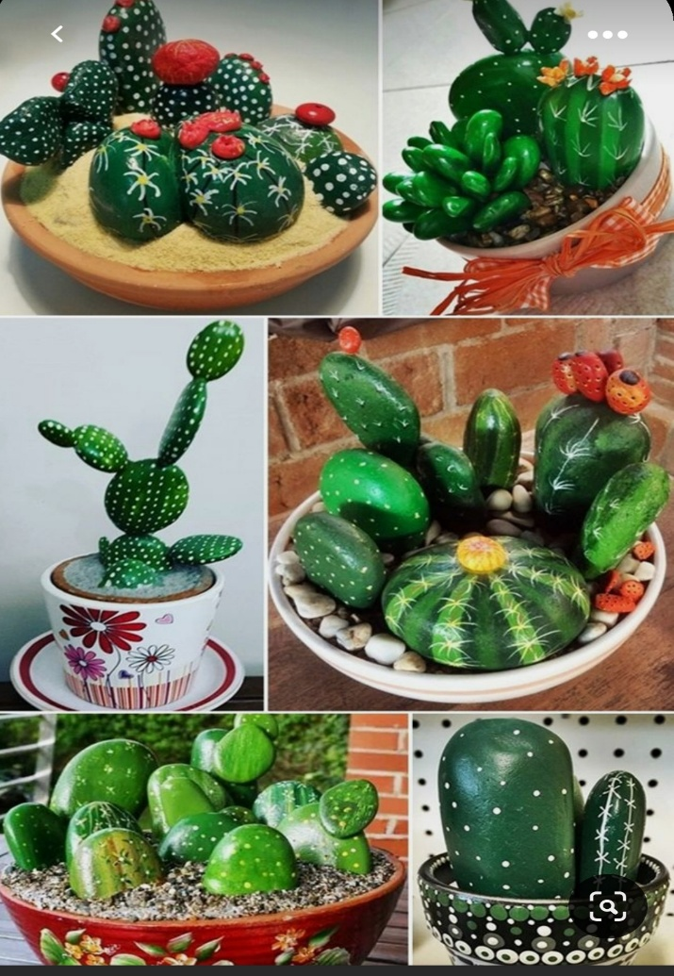
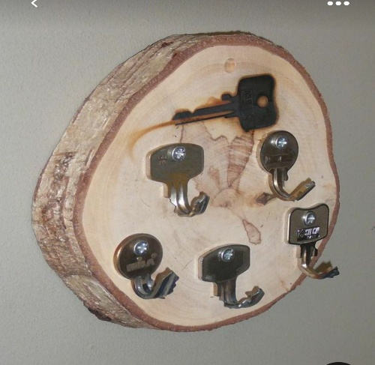
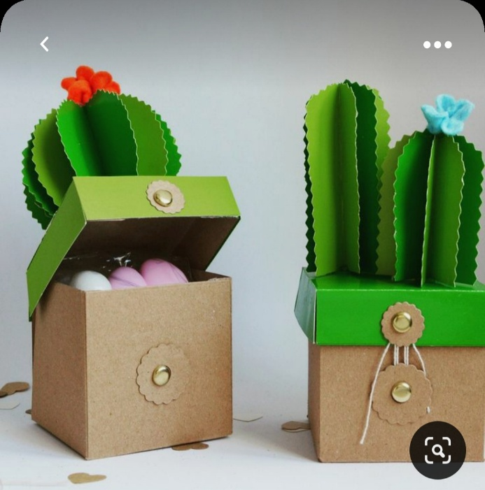
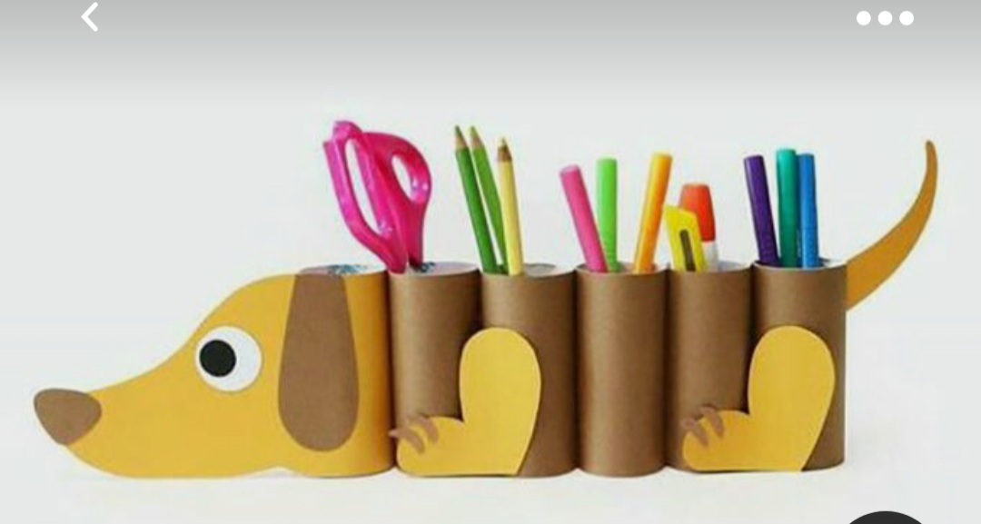
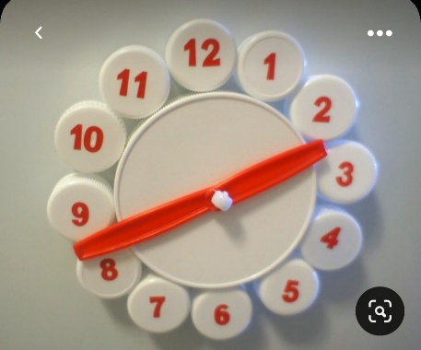
Hình ảnh tham khảo

Slide 13
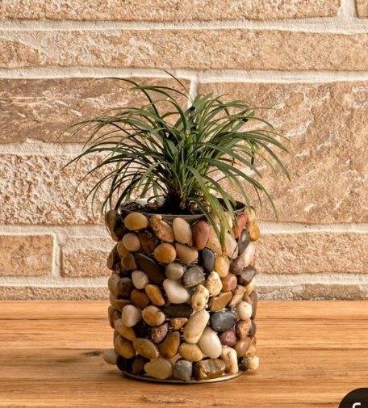
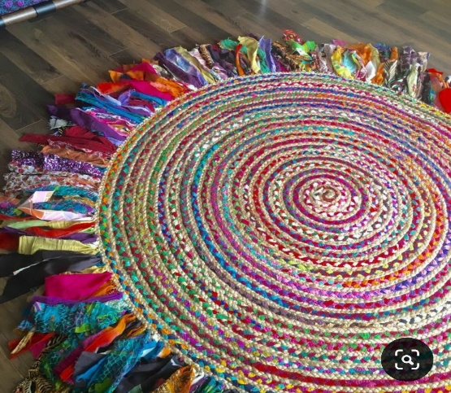
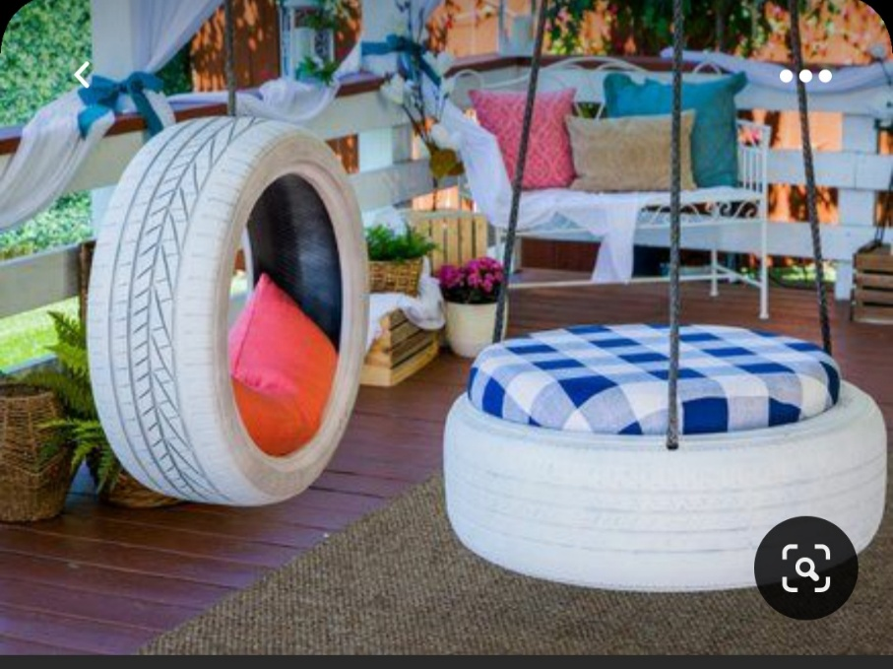
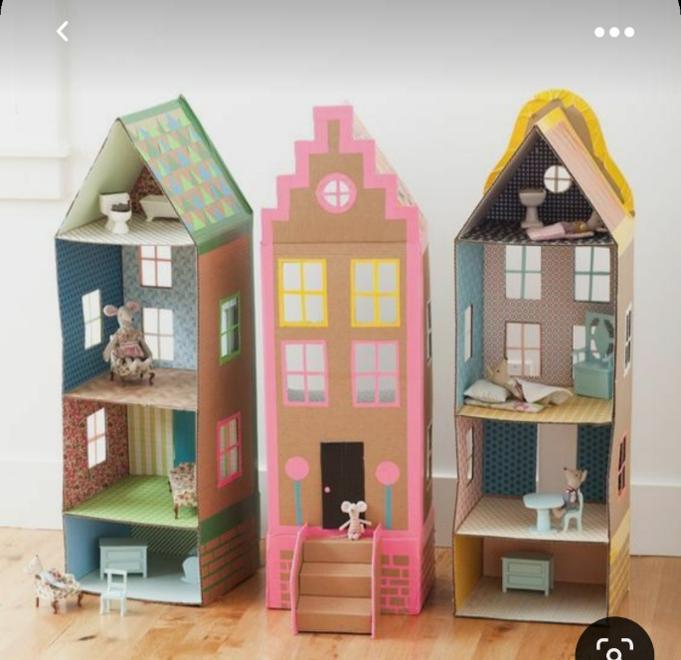
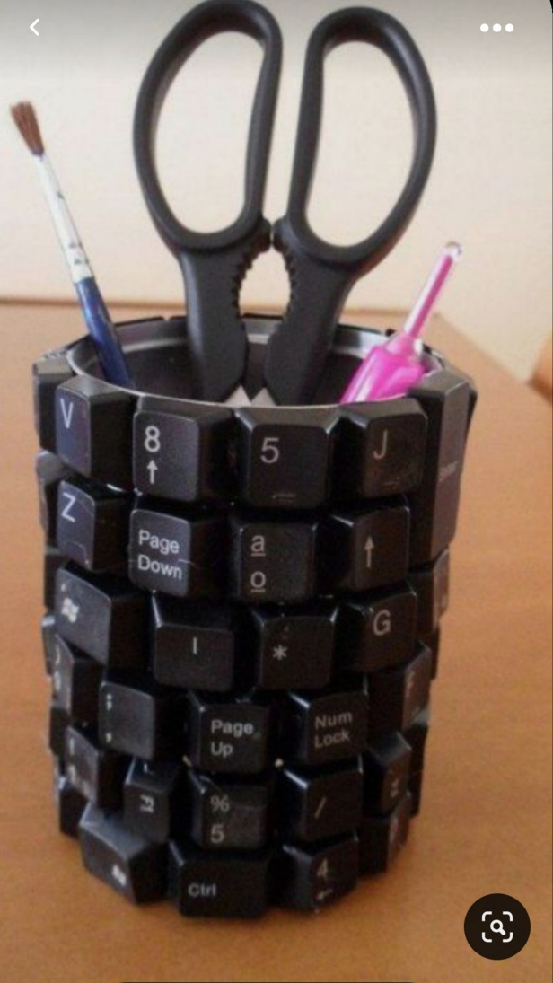
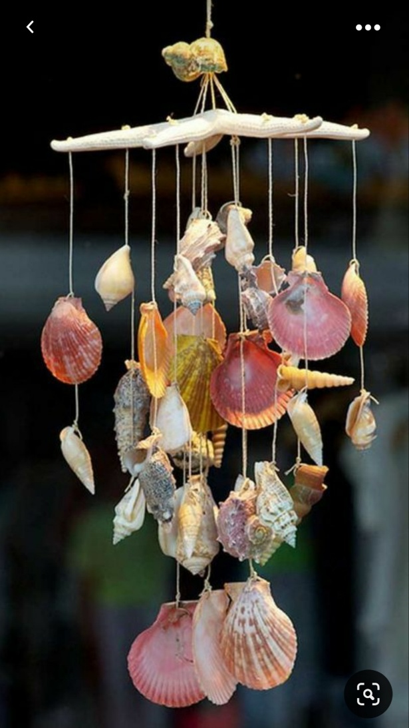

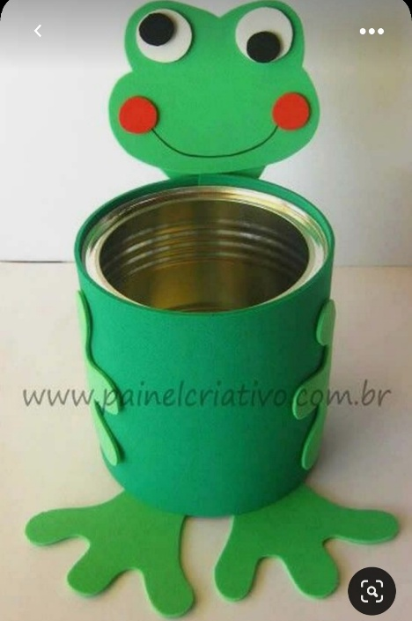

Hình ảnh tham khảo

Slide 14

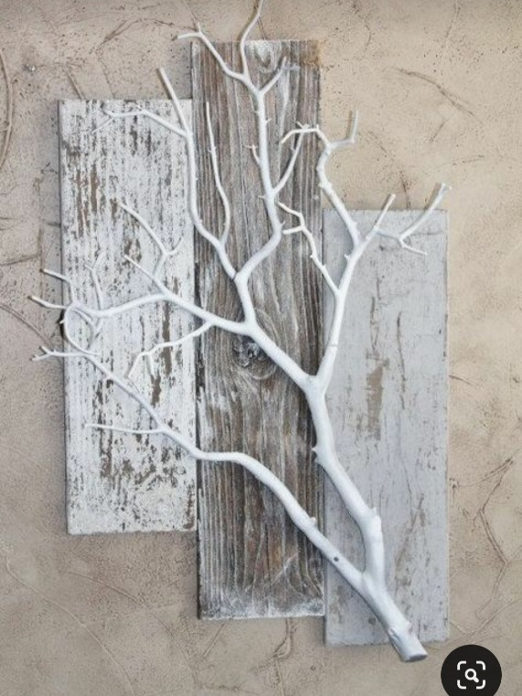
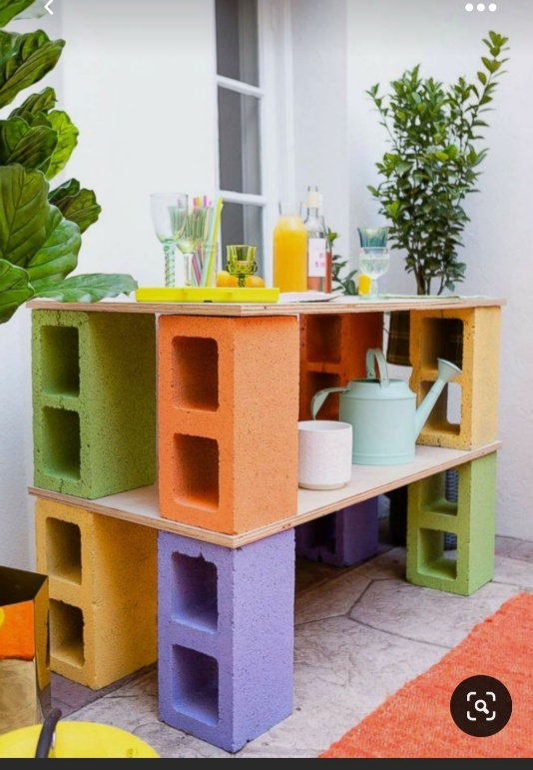
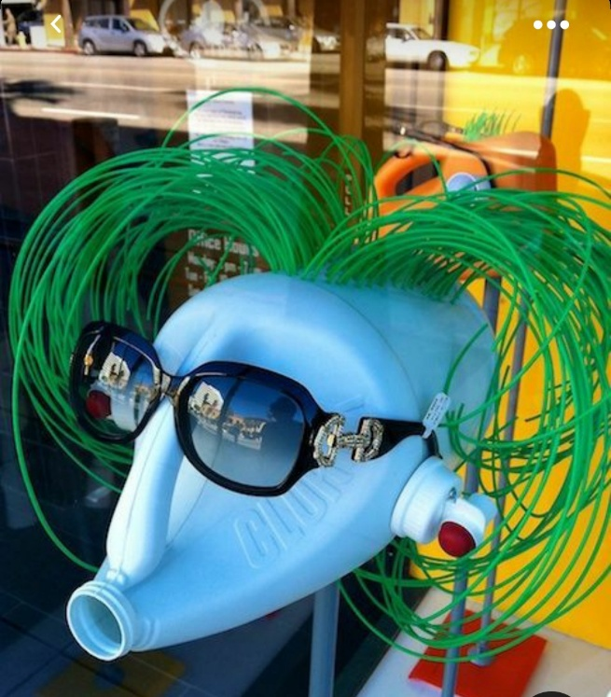
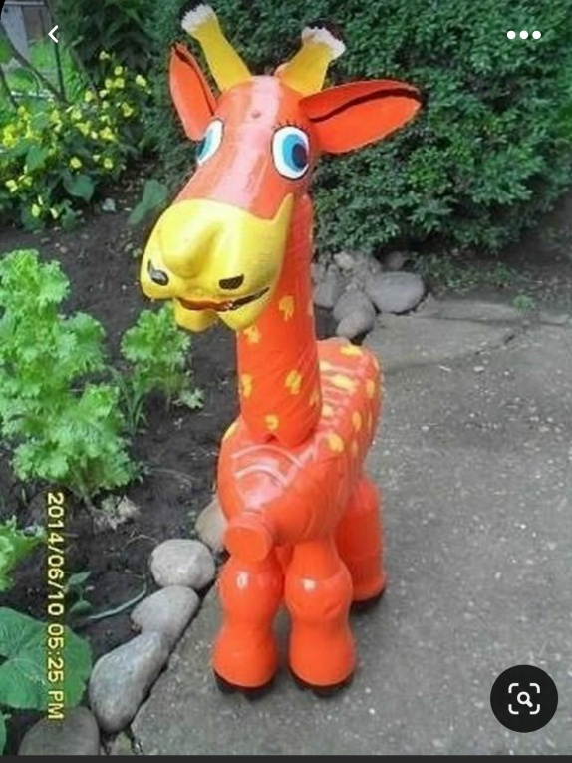
3 / Tạo sản phẩm từ vật liệu đã qua sử dụng.
- Phân chia nhóm thực hiện, các nhóm tập hợp các vật liệu , quan sát tranh tham khảo rồi cùng xây dựng ý tưởng và tiến hành tạo sản phẩm yêu thích.

Slide 15
HƯỚNG DẪN Ở NHÀ
Hình thức : Tiếp tục phát huy thêm nhiều ý tưởng sáng tạo , sưu tầm them nhiều đồ tái chế hữu tích tại nhà.

Slide 16

Chúc các con chăm ngoan, học tốt

